Slide 1
Toán - Lớp 3B
Luyện tập chung
( Trang 179 )

Slide 2

Kiểm tra bài cũ

Slide 3
Bài 1.
a) Viết số liền trước của 92458. Viết số liền sau của 69509
Số liền trước của số 92458 là số 92457
Số liền sau của số 69509 là số 69510
b) Viết các số 83507; 69134; 69314 theo thứ tự từ bé đến lớn
Theo thứ tự từ bé đến lớn là : 69134; 69314; 78507; 83507

Slide 4
Bài 2. Đặt tính rồi tính
86127 + 4258 ; 65493 – 2486; 4216 x 5; 4035 : 8
86127
4258
90385
65493
2486
63007
4216
5
21080
4035
03
35
00
5
_
+
x
807

Slide 5
Bài 3. Trong một năm, những tháng nào có 31 ngày?
Trong một năm những tháng có 31 ngày là:
Tháng 1, tháng 3. Tháng 5, tháng 7, tháng 8, tháng 10, tháng 12.

Slide 6
Bài 4. Tìm x:
a) X x 2 = 9328 b) X : 2 = 436
X = 9328 : 2 X = 436 x 2
X = 4664 X = 872

Slide 7
Bài 5: Hai tấm bìa hình vuông, cạnh đều bằng 9cm, ghép hai tấm bìa này lại thành một hình chữ nhật (xem hình vẽ). Tính diện tích hình chữ nhật đó bằng các cách khác nhau?
9 cm
9 cm

Slide 8
Cách 1:
Chiều dài của hình chữ nhật là:
9 x 2 = 18 (cm)
Diện tích của hình chữ nhật là:
18 x 9 = 162(cm²)
Cách 2:
Diện tích của mỗi tấm bìa hình vuông là:
9 x 9 = 81 (cm²)
Diện tích của hình chữ nhật là:
81 x 2 = 162 (cm²)
Đáp số: 162 cm²

Slide 9

DAËN DOØ

Slide 10
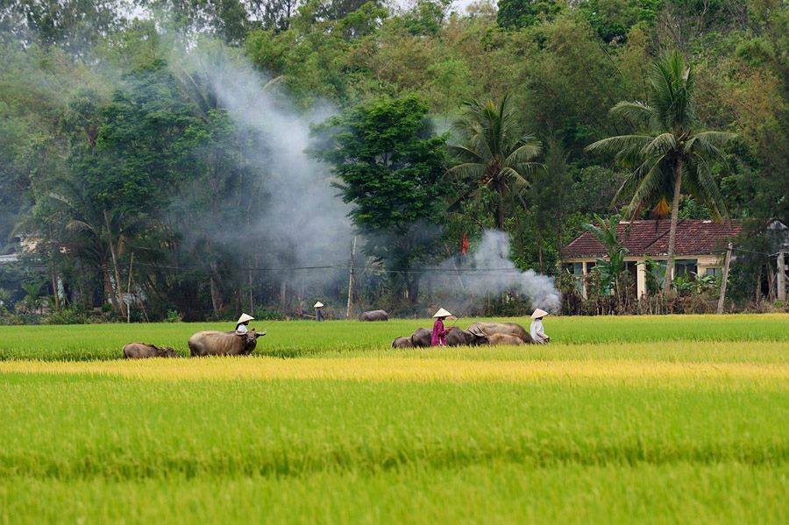

Slide 11

CHÀO CÁC EM !

